Slide 1
ЈУ ОШ “ВУК КАРАЏИЋ” ТЕСЛИЋ
ПРОДУЖЕНИ БОРАВАК

Slide 2
Примјери добре праксе – продужени боравак и методологија усмјерена на дијете
Савремени начин живота намеће родитељима потребу збрињавања дјеце која после, али и прије редовне наставе (уколико се ради о ученицима који наставу похађају другој смјени) сама и без икаквог надзора проводе своје слободно вријеме. Ово се односи на ученике млађег школског узраста тј. на ученике првог, другог и трећег разреда основне школе. Зато је дошло до формирања продужених боравака као све чешћег облика живота и рада ученика у школи.

Slide 3
Појам продуженог боравка
Под појмом „продужени боравак ученика у школи“ најчешће се подразумијева посебан организациони облик васпитно – образовног рада у школи у коме се продужава рад са ученицима кроз рекреацију, забаву, одмор, израду домаћих задатака, културно провођење слободног времена, уз стручну помоћ васпитача и наставника, а све са циљем да се потпуније остваре циљеви и задаци васпитања и помогне савременој породици и родитељима. Постоји још неколико различитих дефиниција појма „продужени боравак“, а једна од њих каже да под појмом „продуженог боравка ученика у школи“ разумијемо такву школу која за све своје ученике или само један дио (групе, одјељења) организује цјелодневни живот и рад према устаљеном програму.

Slide 4
Организација рада продуженог боравка
Иако се у литератури помињу различити типови организације продуженог боравка, могућа су три облика, тј. продужени боравак могуће је организовати за групе ученика (хетерогена група састављена од дјеце приближно истог узраста, нпр. први, други и трећи разред), за одјељење (хомогена група), или више ученика истог разреда, али различитих одјељења.

Slide 5
За организацију продуженог боравка потребно је испунити одређене услове: просторне и материјално – техничке, али и кадровске. Простор треба да буде архитектонски обликован и да омогућава реализацију програмских садржаја и активности.
За слободно вријеме, рекреацију и забаву, исхрану и одмор треба користити просторије прилагођене тој намјени. Намјештај треба да буде функционалан. Значајан је и простор изван школске зграде, за боравак на свјежем ваздуху, игру, спортске активности и сл.

Slide 6
Продужени боравак у нашој школи почиње са радом у школској 2019/20. години.
У наш продужени боравак је уписано 90 ученика који су подијељени у 3 хетерогене групе. Са њима радe три водитеља продуженог боравка. Радно вријеме продуженог бoравка је од 6:30 до 17:00 тако да ученици у продужени боравак могу доћи прије и послије наставе.
Распоред рада по смјенама:
1. Прва смјена траје од 6:30 до 12:30,
2. Друга смјена од 11:00 до 17:00.
У свакој од ових смјена ради по један водитељ с тим да један водитељ ради сваки дан у периоду од 9:00 до 15 сати.
Сва три водитеља су присутна у периоду од 11:00 до 12:30.

Slide 7
Располажемо са једном учионицом за одмор и слободне активности, одвојеним простором за учење и израду домаће задаће и школским игралиштем.
Опремљеност учионице савременом технологијом олакшава, односно чини ефикаснијим рад како ученика тако и водитеља.

Slide 8
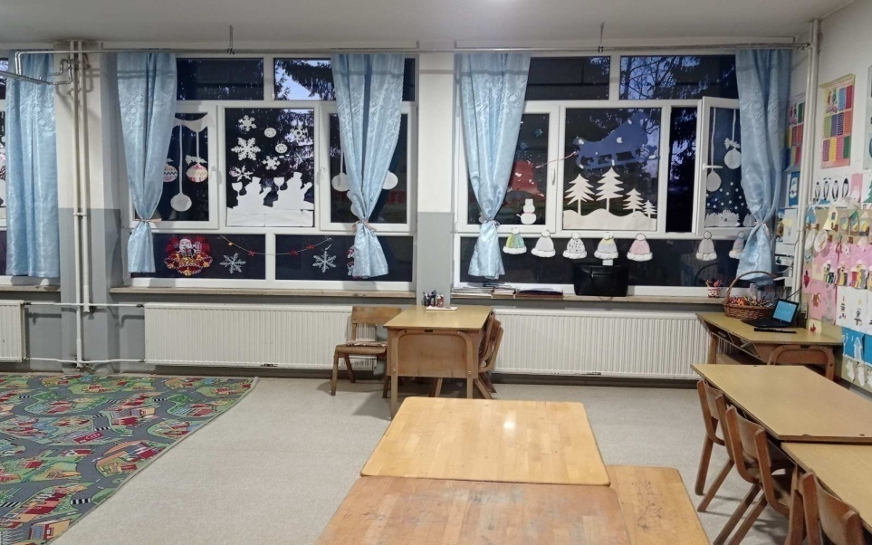
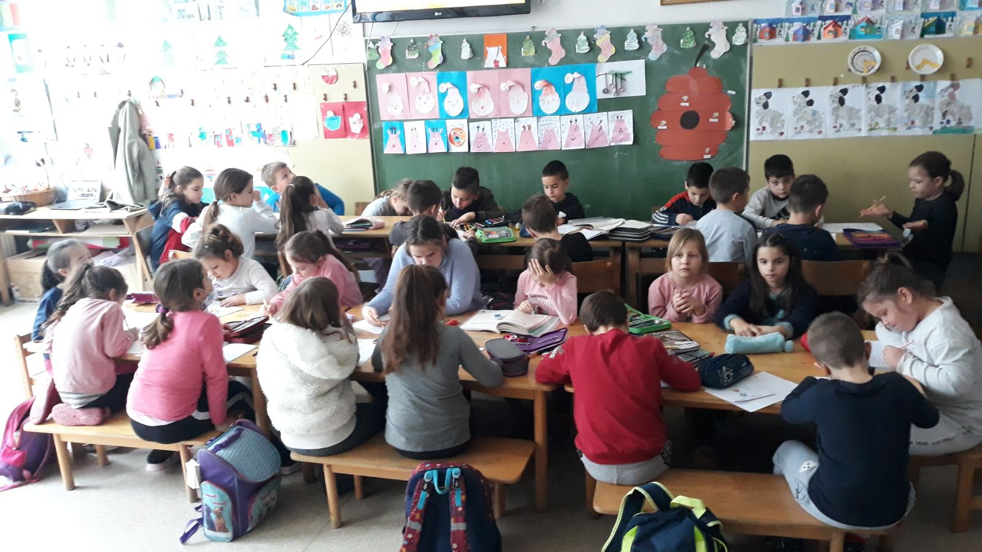
Учионица за учење и израду домаће задаће

Slide 9
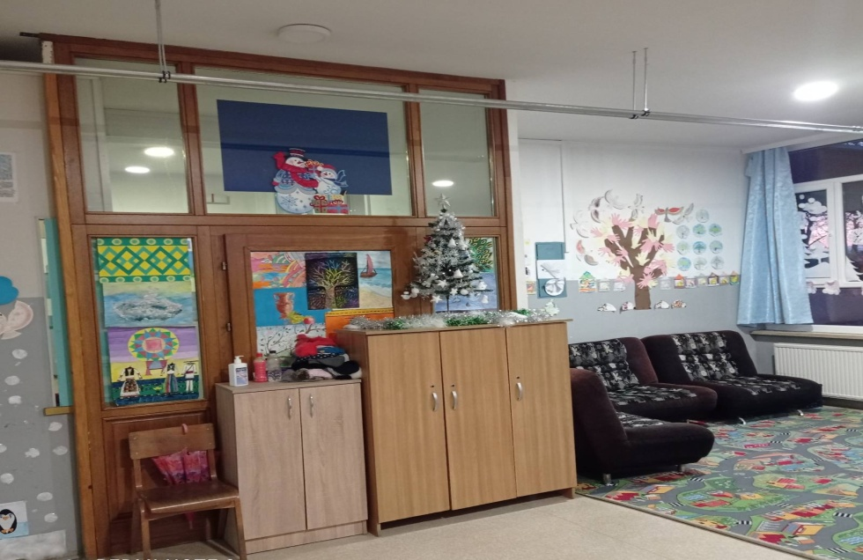
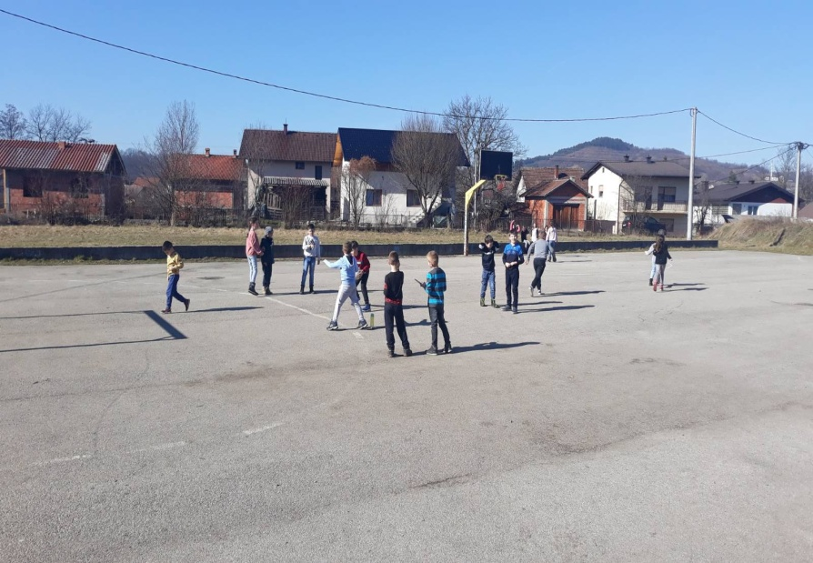
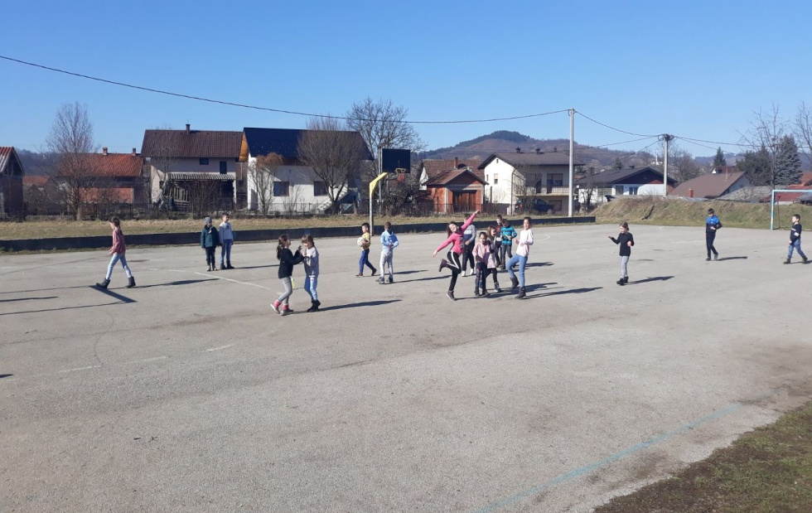
Простор за активан и пасиван одмор

Slide 10
Садржаји програма рада у продуженом боравку
На основу школског програма израђује се глобални план рада у продуженом боравку, а из њега произилазе мјесечни планови и на послијетку непосредне (дневне) припреме.
Организацијом рада у продуженом боравку обухваћени су сљедећи садржаји и активности:
Активан и пасиван одмор;
Помоћ ученицима у учењу и изради домаће задаће;
Слободне активности;
Исхрана.

Slide 11
Обавезни садржаји сваки дан у продуженом боравку су:
а) Активан и пасиван одмор:
Сједење, лежање, спавање, гледање тв-а (пасиван одмор);
Шетња, спортске игре, музика, плес (активан одмор).
б) Помоћ ученицима у учењу и изради домаће задаће (образовни аспект) или радионице (I разред):
Писање домаће задаће;
Рад на наставним листићима;
Учим о ономе што ме занима;
Учење учења.

Slide 12
Слободне активности (васпитни аспект-организација слободног времена):
Језичко – комуникацијско подручје активности (15 % или 27 дана)
Математичко - логичко и научно - технолошко подручје активности (10% или 18 дана)
Социјализација, однос према себи, здрављу, околини и радним обавезама (25% или 45 дана)
Културно-умјетничко подручје активности (15% или 27 дана)
Игра, спорт, рекреација (25% или 45 дана)
Пригодне теме и игре (10% или 18 дана)
Ови садржаји се остварују помоћу: ликовних, музичких и драмских радионица, ритмике и плеса, читања лектира, часописа и других текстова, посјета библиотеци, помоћу физичких активности и сл.

Slide 13
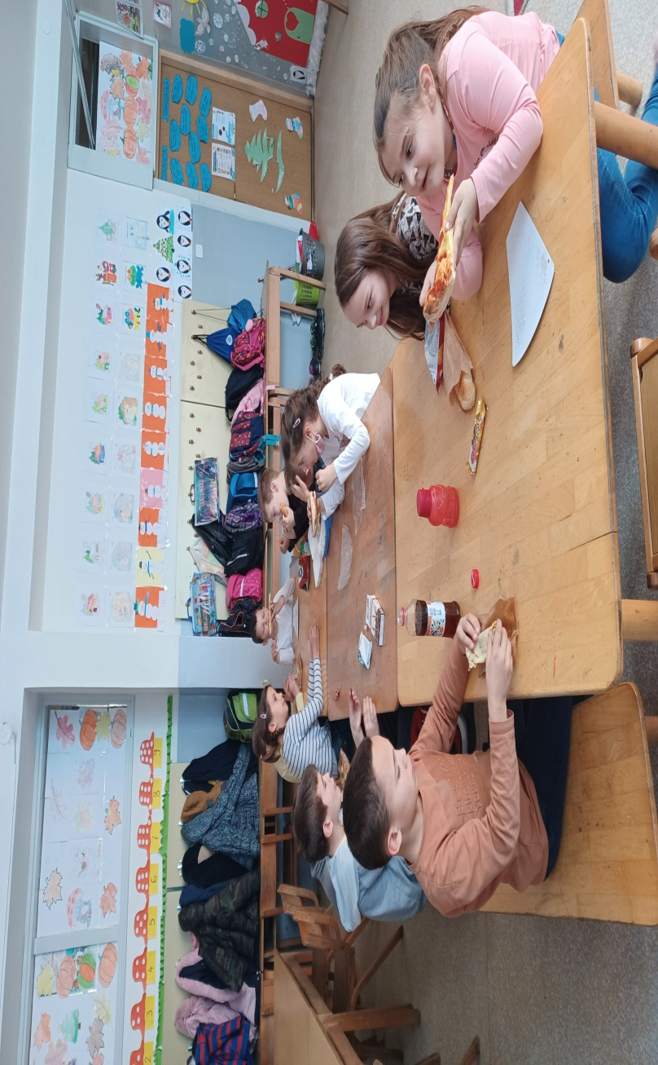
Исхрана:
- правилна и здрава исхрана (доручак, ручак и ужина)

Slide 14
Један дан у нашем продуженом боравку изгледа, на примјер, овако:
- 06:30-07:30 Долазак ученика (јутарња гимнастика)
- 07:30-08:00 Доручак (учионица)
- 08:00-09:00 Занимања људи-разговор, илустрација
- 09:00-10:00 Израда домаће задаће
- 10:00-11:00 Игра „Пантомима“
- 11:00-11:30 Ручак (прање руку, одлазак у кухињу)
- 11:30-12:30 Израда домаће задаће
12:30-13:00 Пасиван и/или активан одмор
- 13:00-13:30 Ужина
- 13:30-14:30 Бојанка – „Занимања људи“
- 14:30-15:30 Игре у школском дворишту
- 15:30-16:30 Друштвене игре
- 16:30-17:00 Одлазак ученика

Slide 15
Неријетко се садржаји у продуженом боравку реализују у облику интегрисаног дана гдје је одређена тема прожета, тј. обогаћена различитим активностима.
Рад на домаћој задаћи се такође индивидуализује, док остале активности ученици реализују без диференцирања.
Дакле, у свом раду се користимо различитим наставним стратегијама, али и васпитним методама и средствима како бисмо постигли пожељну пријатну атмосферу током цијелог дана.
За постизање повољне емоционалне климе неопходно је успоставити одговарајућу комуникацију између ученика и наставника, али и између самих ученика.
Због тога задаци који се постављају пред ученике морају бити јасни, сви учесници комуникације морају осјетити да је њихово учешће важно, питањима подстичемо неактивне ученике.

Slide 16
У мотивисању ученика на активно учешће настојимо примијенити одређене васпитне методе, једна од таквих је и метода подстицања.
Подстицање можемо дефинисати као васпитни метод којим на ученике дјелујемо с циљем да он започне, истраје или доврши одређену активност. Ово дјеловање има когнитивну, емоционалну и акциону или мотивациону димензију.
Различитим средствима се постиже унутрашња мотивација ученика, а основно је да се ученику обезбиједе услови за напредовање у раду без казне за неуспјех (прилагођавањем одговарајућих задатака, пружањем подршке од стране водитеља и других ученика).
Наравно, ученике мотивишемо и средствима вањске мотивације. На примјер, додјелама диплома за најбоље ученике у протеклој седмици или смјешка за дневна постигнућа и ангажман.

Slide 17
Када год је то могуће стварамо услове за забаву ученика кроз активан одмор –различитим играма, пјевањем пјесама и сл. Ради се о потреби ученика да се одређеном активношћу баве зато што их занима, зато што осјећају да их дата активност привлачи и доноси разоноду. У сваком случају, забава се може посматрати као дио школске и наставне активности. Све школске активности, у којим се учење остварује као забава сигурно ће бити снажно подстицајна за све ученике.

Slide 18
Користећи се различитим методама и техникама трудимо се да то учење ученицима буде што занимљивије.
Олуја идеја је техника изношења великог броја идеја у кратком времену. Наставник ствара радно окружење које подстиче ученике да слободно износе своје идеје за рјешавање неког проблема, односно задатка при чему се ничија идеја у почетку не смије критиковати. Ова техника се може примјењивати са свим присутним ученицима, групно или у пару. Идеје се обично записују након чега слиједи њихово вредновање.

Slide 19
Не кради моје име је метода којом кроз игру ученици усвајају, увјежбавају или понављају одређене садржаје и то тако да изрежемо картице у двије боје. На једним се налазе имена ученика, а на другим разни задаци, нпр. 11+6, трчи дог не чујеш ријеч СТОП, отпјевај пјесмицу, пронађи именице и сл. Прозове се један ученик који одговара на питање „Како се зовеш?“ Ученик извлачи картицу с именом и изговара име које је извукао. Ако је извукао своје име добија 3 бода и иде на своје мјесто. Ако је извукао туђе име тај ученик се јавља и говори „Не, ти нећеш красти моје име, него ћеш...“ – отвара картицу са задатком и чита је првом ученику, а он га мора извршити. Након што изврши задатак добија 1 бод. Побједник је ученик с највише освојених бодова.

Slide 20
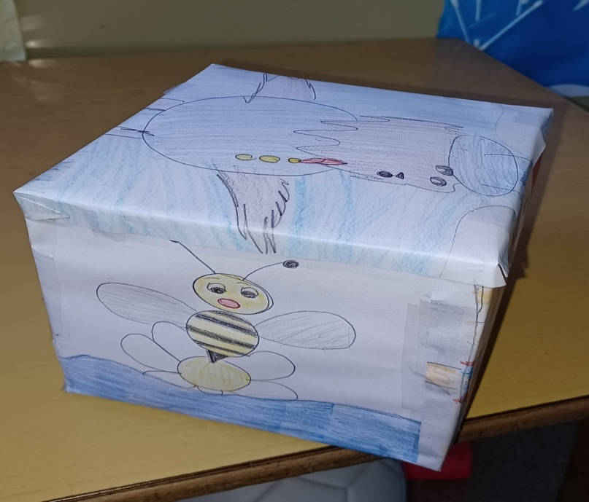
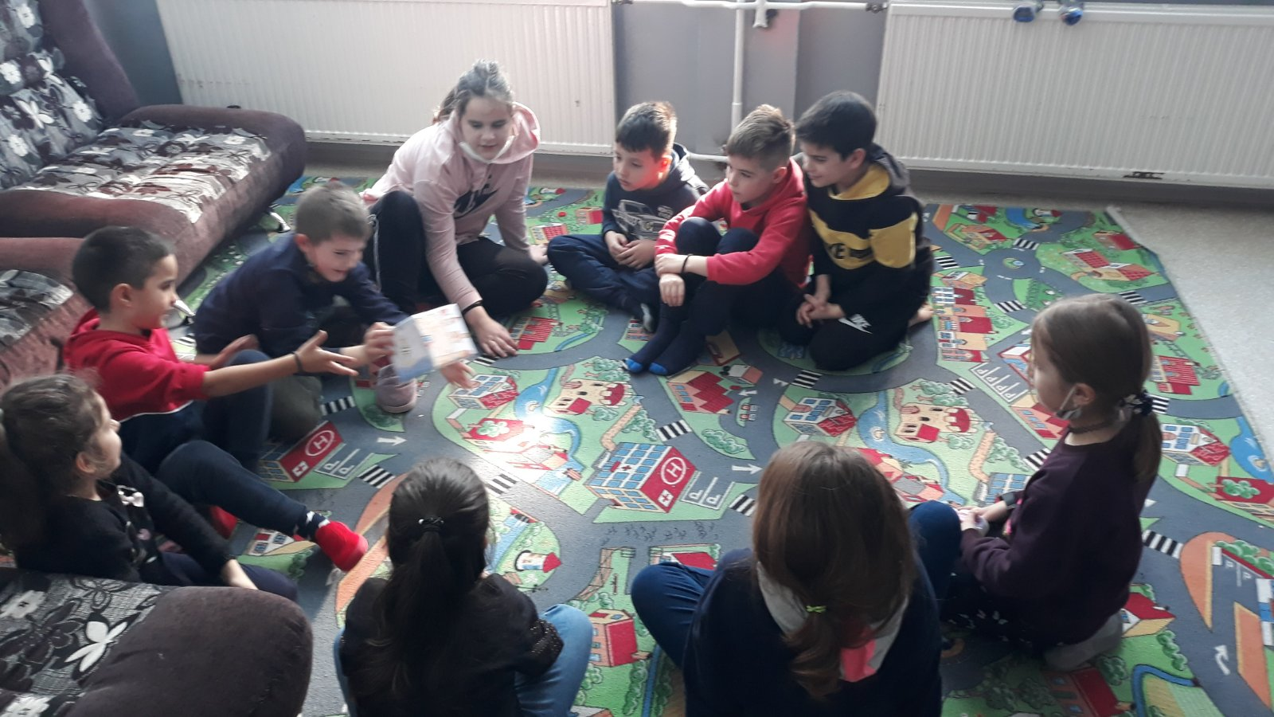
Још један од начина да на занимљив начин реализујемо предвиђене задатке јесте игра „Причам ти причу“. У тој игри користимо коцку направљену од картона. Коцку смо облијепили цртежима које су ученици нацртали по жељи. Ученици сједе у кругу, а један од њих баца коцку. О цртежу, који бацањем испадне на горњој страни коцке, ученик прича причу. Након што сви ученици испричају своју причу, бира се најљепша прича.

Slide 21
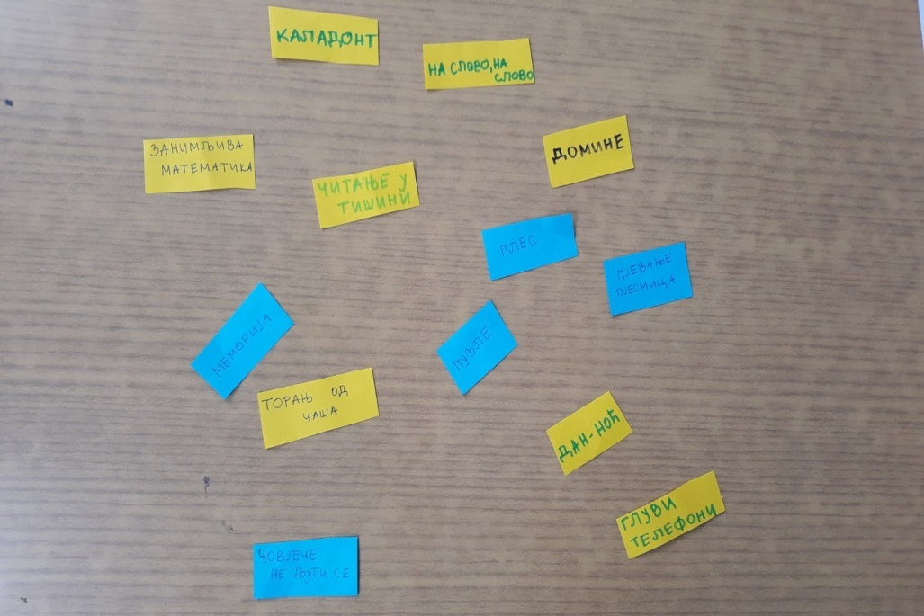
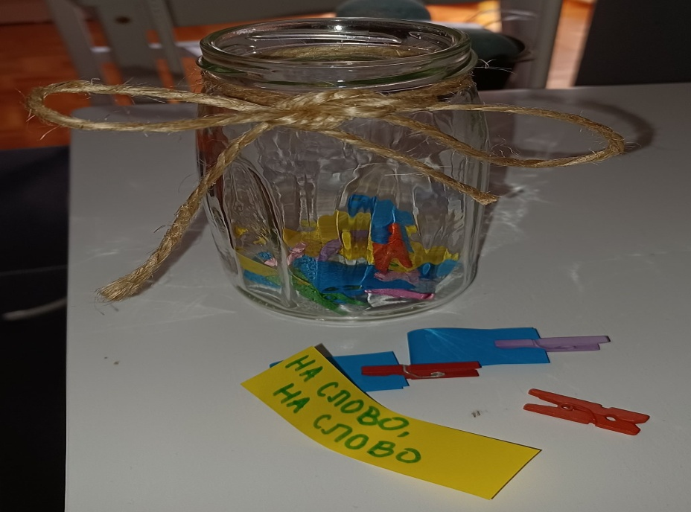
“Теглица добрих идеја“ - ту су наше омиљене игре, пјесмице, друштвене игре или бојанка итд. Ти папирићи (у теглици) су подсјетник шта све ученици могу радити у слободно вријеме, сами или у групи. Дакле, док још неки раде задаћу бирамо тихе активности за једног или два ученика (слагалица, бојанка, цртање...). Кад су сви ученици спремни за игру можемо играти гласније игре, плесати или пјевати. Попис идеја и игара израдили смо заједно. Ученици се веселе без обзира на то шта извуку.

Slide 22
Такође, примјењујемо похвале и признања која утичу на социјалну промоцију ученика. На тај начин дијете се осјећа поносно пред вршњацима, за оно што је постигло и показало. Понекад и оним слабим ученицима дајемо подстрек истицањем његовог учинка или постигнућа, чак и ако се не ради о значајном постигнућу јер промовисање тог постигнућа подстиче такве ученике на даље ангажовање, учење и залагање.

Slide 23
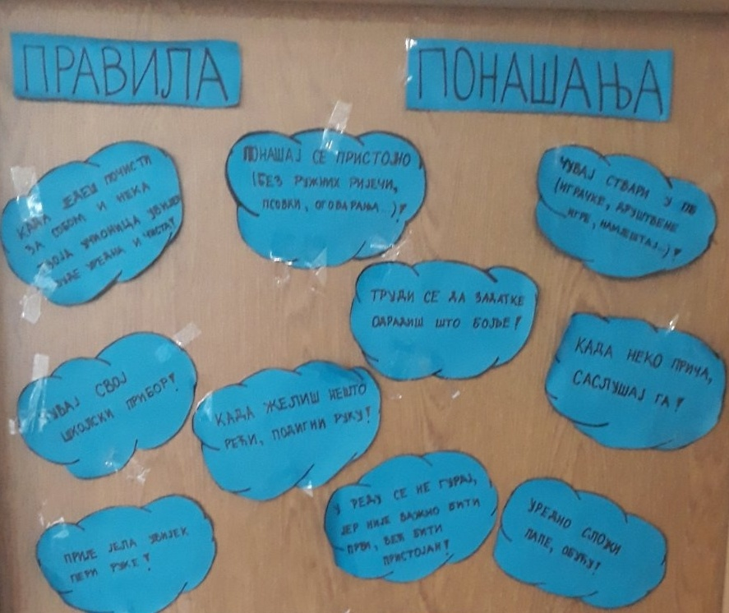
Прихватљиве обрасце понашања код ученика вјежбамо играњем улога, стављањем ученика у одређене проблемске ситуације, наравно ту су и правила понашања која смо усагласили заједно са ученицима.

Slide 24
Понекад се догоди да ученика због непожељног понашања морамо опоменути, захтијевати од ученика да промијени своје понашање, па чак и изрећи неку забрану у чему смо досљедни. При томе водимо рачуна да то важи за сваког ученика индивидуално и да због појединца посљедице не сноси цијели колектив.

Slide 25
Добре стране рада
Активности из продуженог боравка доприносе да ученици постижу бољи успјех у настави;
Побољшање друштвеног развоја, боље социјалне вјештине ученика;
Формирање радних навика;
Учешће у хуманитарним активностима;
Успостављање добре сарадње са родитељима што је резултирало константним повећањем броја дјеце у продуженом боравку;
Учешће у обиљежавању свих значајнијих датума.

Slide 26
Слабе стране рада
Недостатак простора (у појединим периодима током дана);
Неправилна исхрана код појединих ученика.
Проблеми/потешкоће
Потешкоћа у раду продуженог боравка јесте рад са хетерогеним групама.
Потешкоћу превазилазимо индивидуализацијом рада у појединим активностима и формирањем хомогених група када је то потребно.

Slide 27
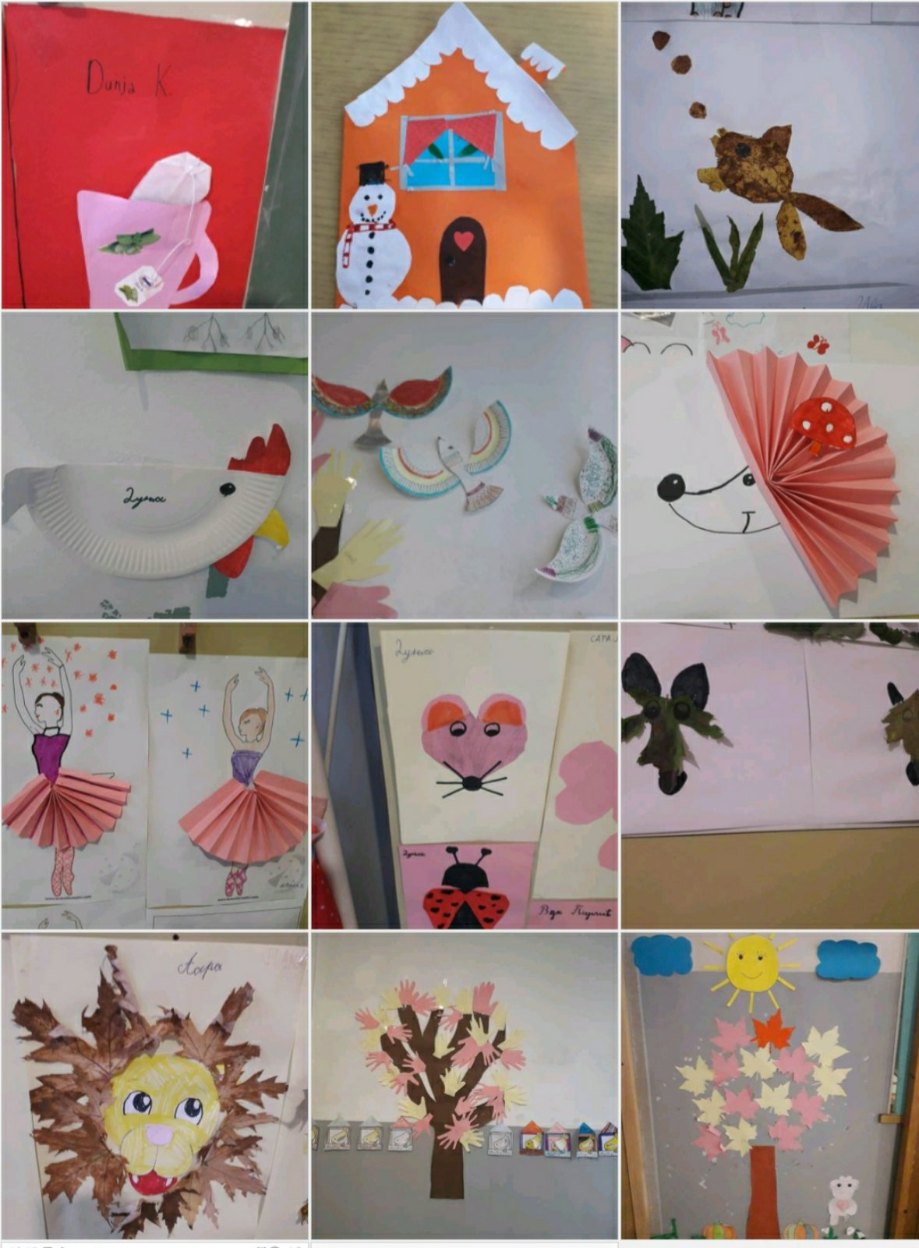
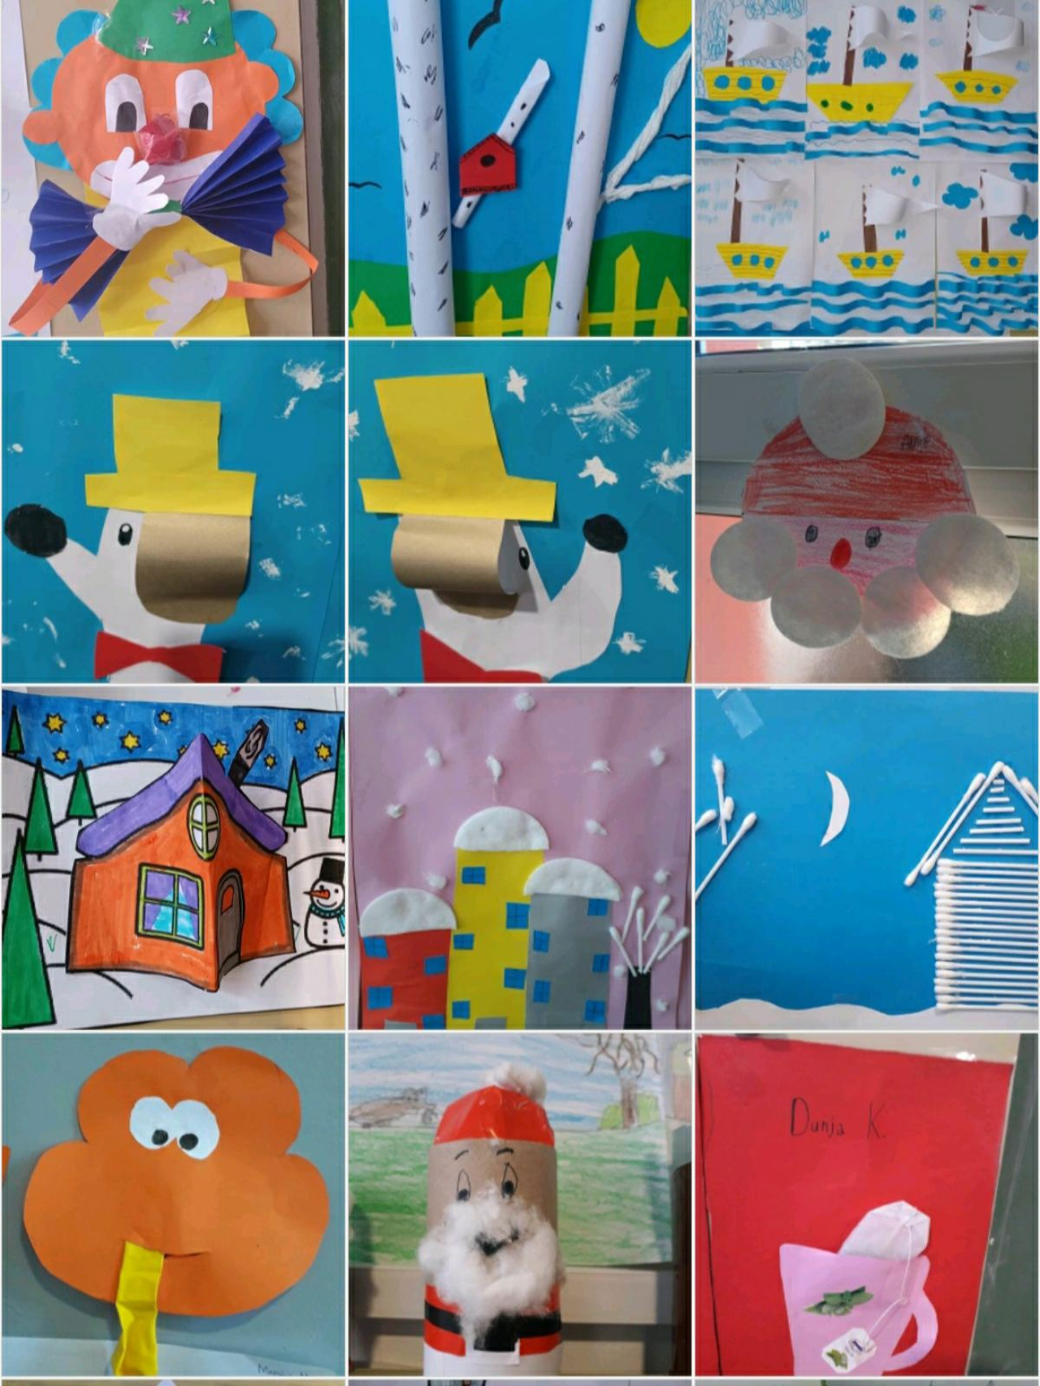
Понешто из креативног кутка

Slide 28
Хвала на пажњи.
Презентацију припремили:
1. Драган Вуковић,
2. Милана Малетић,
3. Сања Миздрак.

